Slide 1
Laborbasierte Surveillance SARS-CoV-2 in ARS
30.09.2020

Slide 2
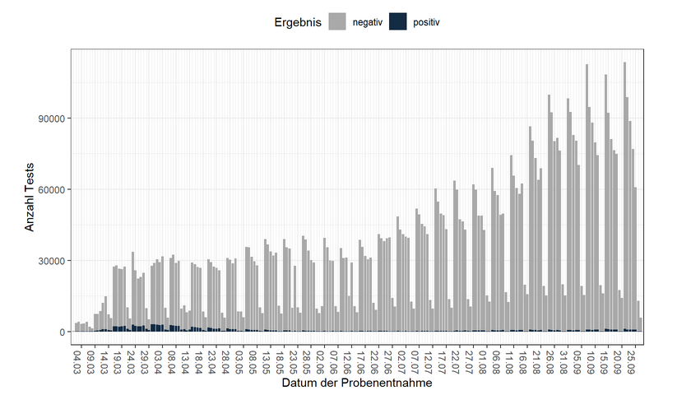

Slide 3
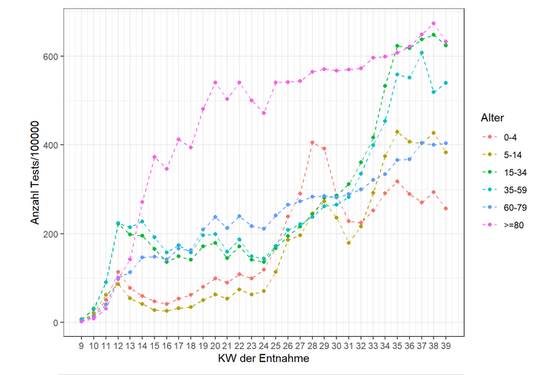
Anzahl Testungen pro 100.00 Einwohner nach Altersgruppe und Kalenderwoche – Datenstand 30.09.2020

Slide 4
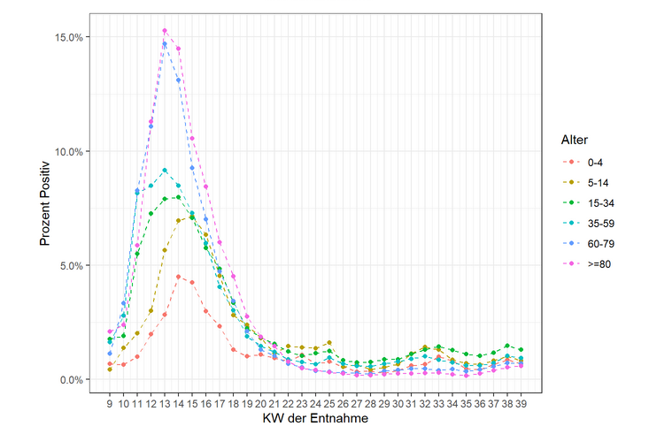
Positivenanteile nach Altersgruppe und Kalenderwoche – Datenstand 30.09.2020

Slide 5
Testverzug – Datenstand 22.09.2020

Slide 6
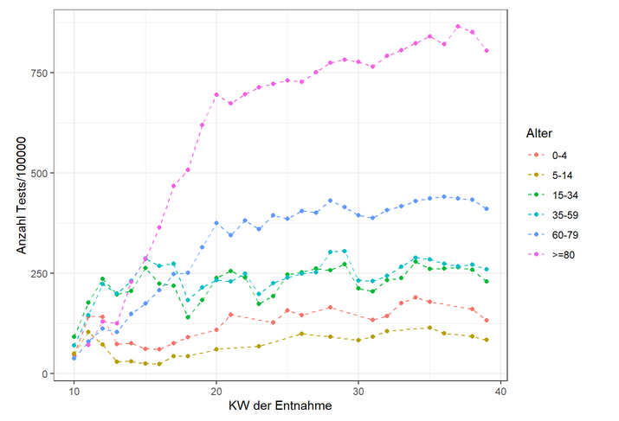
Berlin

Slide 7
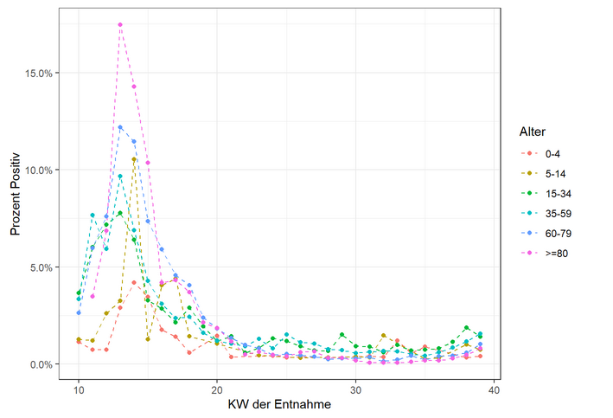
Berlin

Slide 8
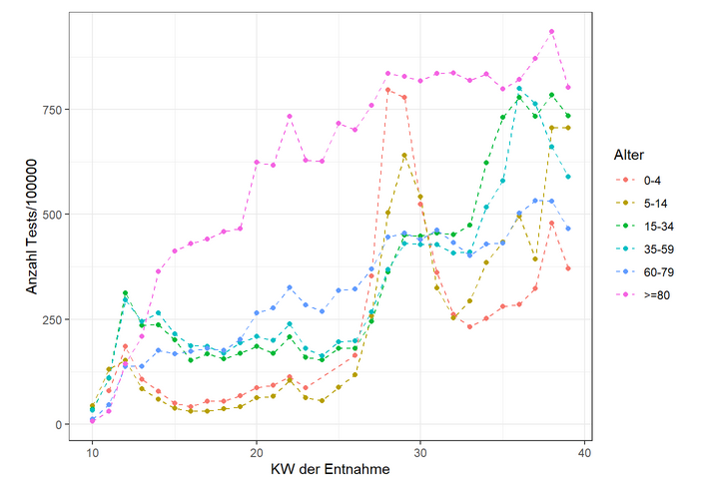
Bayern

Slide 9
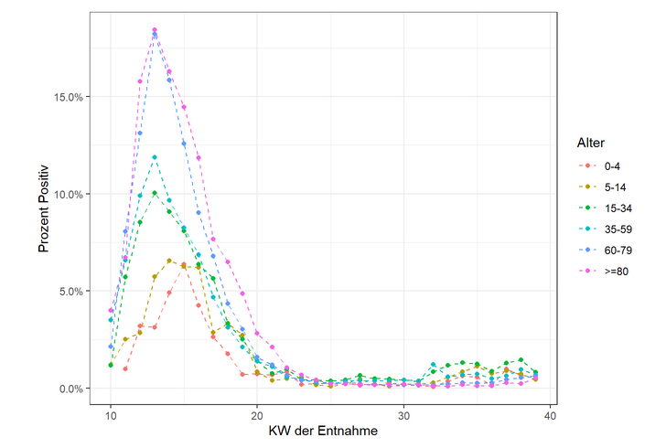
Bayern

Slide 10
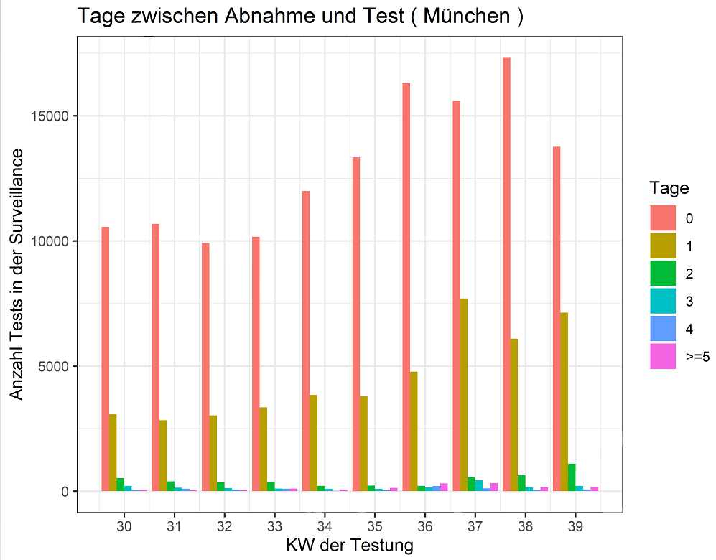
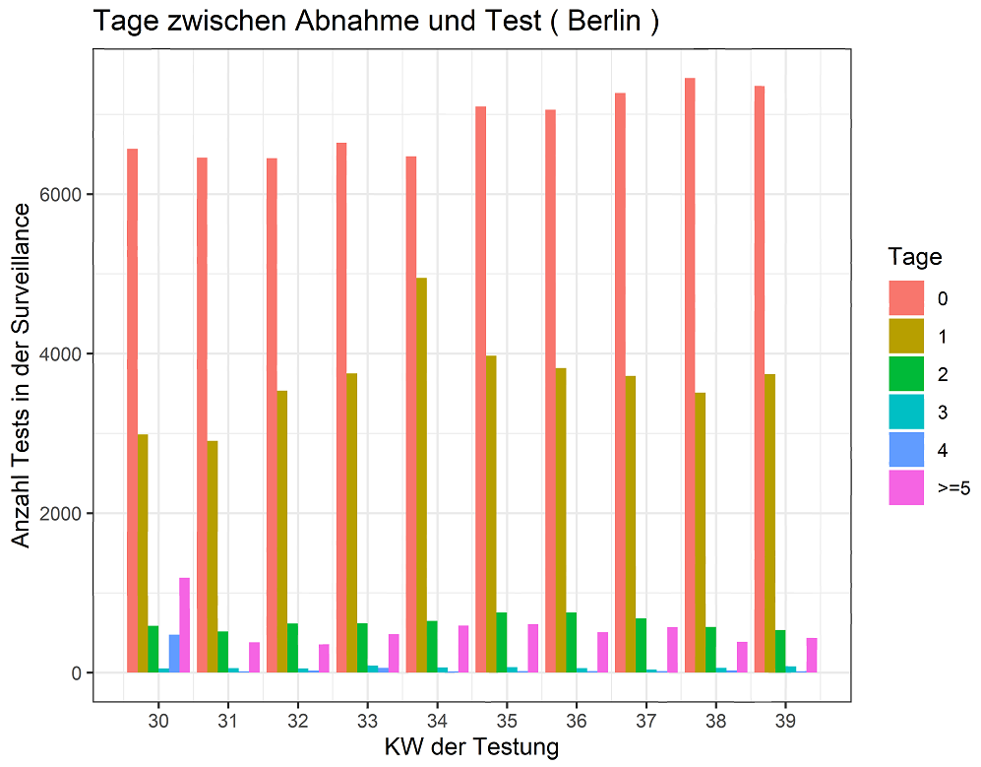

Slide 11
